Slide 1
Medytacja Chrześcijańska
dzieci
2 Warsztaty
Narzędzia sukcesu
Praktyczne sposoby wprowadzania Medytacji Chrześcijańskiej w klasie

Slide 2
Stworzyć jasną deklarację dla nauczycieli, katechetów i wspólnoty
szkolnej dotyczącą Medytacji Chrześcijańskiej.
2. Deklaracja musi być prosta i zrozumiała dla wszystkich.
3. Zaproponować „słowo modlitewne” uczniom. Uczyć tylko tego samego słowa.
4. Poszukać wsparcia lokalnego biskupa, proboszcza, klasztoru...
5. Medytacja Chrześcijańska ma swe korzenie w Piśmie Świętym i pogłębia jego zrozumienie.
6. Nauczanie Kościoła katolickiego o modlitwie kontemplacyjnej znajduje się w Katechizmie KK w par. 2700 – 2724.

Slide 3
Medytacja jest uniwersalną duchową mądrością i praktyką prowadząca od umysłu do serca, którą znajdujemy we wszystkich wielkich tradycji religijnych.
To droga prostoty, milczenia i bezruchu. Może być praktykowana przez każdego, bez względu na to, na jakim etapie swojej życiowej podróży się znajduje. Wystarczy wewnętzne przekonanie, rozpoczęcie praktyki i jej kontynuacja.
W chrześcijaństwie ta tradycja znalazła się na marginesie, traktowana z dozą podejrzliwości, a nawet całkowicie zapomniana. Obecnie jesteśmy świadkami wielkiej odnowy kontemplacyjnego wymiaru chrześcijańskiej wiary.
Szczególnie istotne jest ponowne odkrywanie praktyki medytacji w chrześcijańskiej tradycji, która wywodzi się od pierwszych chrześcijańskich mnichów – Ojców i Matek Pustyni – i umożliwia nam wprowadzenie w życie nauki Jezusa o modlitwie w prosty sposób.

Slide 4
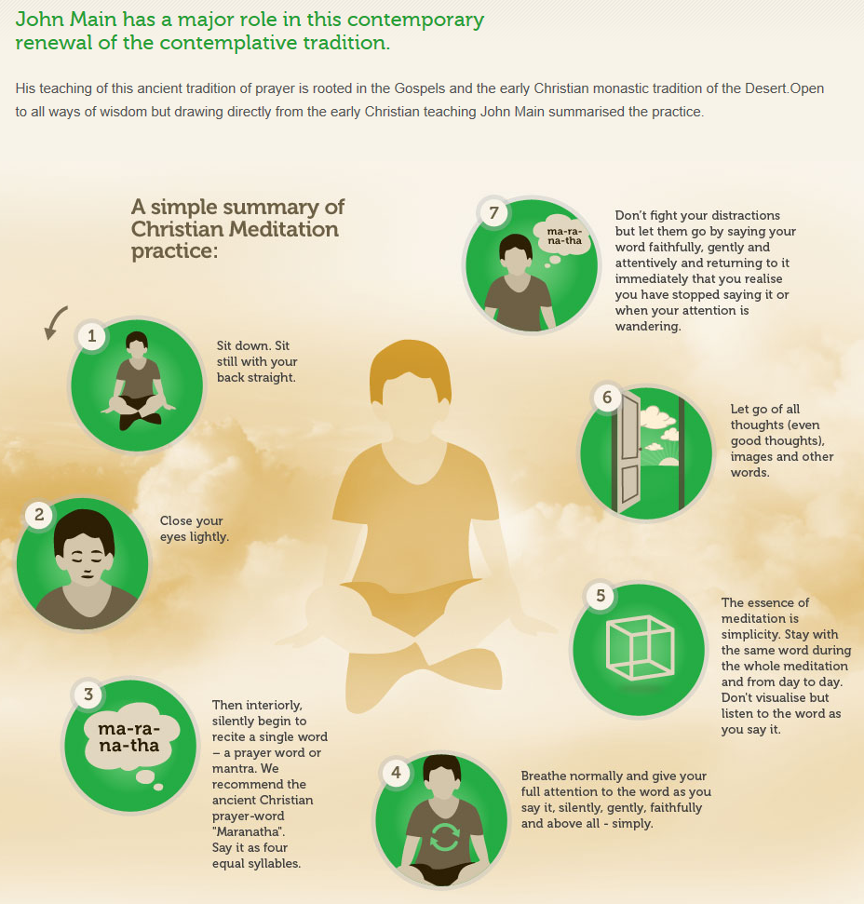

Slide 5
Wielka rola Johna Maina OSB we współczesnej odnowie tradycji kontemplacyjnej w Kościele zachodnim.
Nauczanie Johna Maina o tej tradycji modlitwy ma swoje korzenie w Ewangeliach i wczesnej chrześcijańskiej tradycji Pustyni. Otwarty na wszystkie tradycje mądrościowe czerpał bezpośrednio z wczesnego nauczania chrześcijańskiego.
Proste streszczenie praktyki Medytacji Chrześcijańskiej:
1. Usiądź. Siedź nieruchomo z wyprostowanymi plecami.
2. Lekko przymknij oczy.
3. Potem wewnętrznie, cicho zacznij recytować pojedyncze słowo,
modlitewną fraze, chrześcijańską mantrę. Zalecamy najstarszą modlitwę chrześcijan słowo „Maranatha”. Wypowiadaj je jako cztery równe sylaby.
4. Oddychaj normalnie i skup całą swoją uwagę na tym, jak wypowiadasz to słowo: cicho, łagodnie, wiernie, a przede wszystkim - prosto.
5. Istotą medytacji jest prostota. Trzymaj się tego samego słowa przez całą medytację i stosuj je w twojej codziennej praktyce. Nie wizualizuj tego słowa, tylko wsłuchuj się w nie, kiedy je wypowiadasz.
6. Pozwól odejść wszystkim myślom (także tym dobrym), obrazom i innym słowom.
7. Nie walcz z rozproszeniami, ale pozwól im przeminąć, powtarzając wiernie słowo, łagodnie i z uwagą. Wracaj do niego natychmiast, gdy tylko uświadomisz sobie, że przestałeś je powtarzać albo gdy ulegniesz rozproszeniu.

Slide 6
Ważna rola nauczyciela

Slide 7
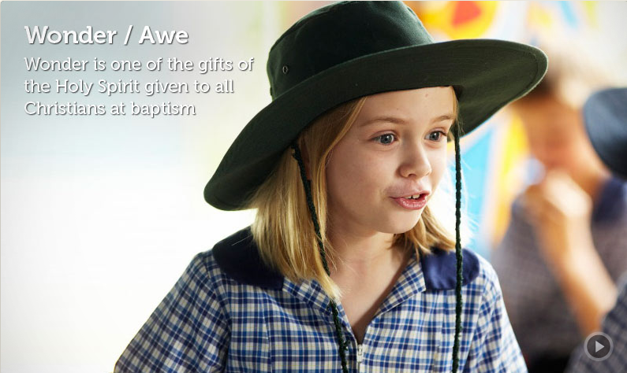
Medytacja to jakby głębiej wejść w zwyczajność - i odkryć, w obecności Boga, jak bardzo niezwykła jest zwyczajność.
1. Zachwyt / podziw
Zachwyt jest jednym z darów Ducha Świętego. Jak stwierdził John Main, „tym czego wszyscy potrzebujemy, jest dziecięce poczucie zachwytu, proste dziecięce uwielbienie dla cudu stworzenia” (John Main, Chrystusowe teraz)
„Kiedy zachwyt stanie się główną postawą naszego ducha, nada religijny wymiar całemu naszemu życiu, ponieważ pozwoli nam żyć ze świadomością włączenia w niezgłębioną i nieporównywalną z niczym rzeczywistość” (Cavalletti, Religious Potential of the Child).
Zachwyt pomaga nam patrzeć na rzeczywistość z perspektywy naszych możliwości oraz wspaniałości Boga.

Slide 8
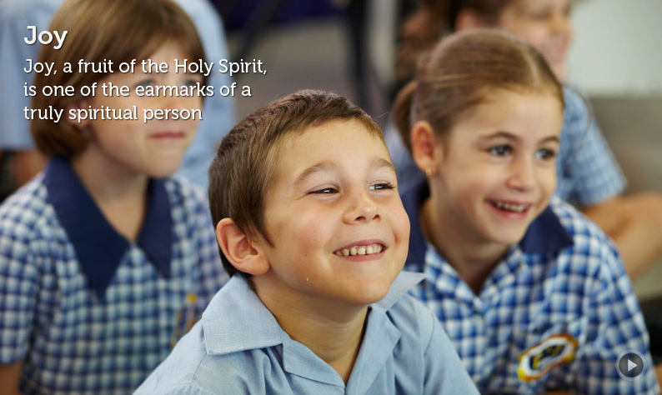
2. Radość
Dla świętego Tomasza z Akwinu, „kontemplacja polega na prostym cieszeniu się prawdą”. Radość, owoc Ducha Świętego, jest jedną z charakterystycznych cech autentycznej duchowości. Tak jak serce Maryi ucieszyło się, gdy dowiedziała się, że zostanie matką Jezusa, tak i my odkryjemy radość w sobie, kiedy zrozumiemy, że jesteśmy świątyniami Ducha Świętego i że Jezus mieszka w nas. Ponieważ radość Chrystusa jest w nas, nasza radość jest pełna (J 15,11). Jak zauważył John Main: „Być, oznacza być radosnym”

Slide 9
3. Uważność/słuchanie
Abyśmy mogli być uważni, musimy żyć tu i teraz. „Nauka modlitwy to nauka możliwie najpełniejszego życia tu i teraz” (John Main). Ojciec de Caussade określił taką postawę mianem „sakramentu tu i teraz”. Rabin Abraham Heschel nazwał ją „wiecznym teraz”. Kiedy żyjemy tu i teraz, przestajemy tęsknić za jutrem. Jak powiedział Jezus w Kazaniu na Górze: „Nie troszczcie się więc zbytnio o jutro, bo jutrzejszy dzień sam o siebie troszczyć się będzie” Pozbywamy się wszelkich trosk, kiedy doświadczamy miłości Boga do nas (1P 5,7). Odtąd żyjemy w obecności Boga. Święty Franciszek Salezy mówił: „Przeszłości trzeba się wyrzec na rzecz Bożego miłosierdzia, teraźniejszości na rzecz naszej wierności, a przyszłości na rzecz Boskiej opatrzności”.

Slide 10
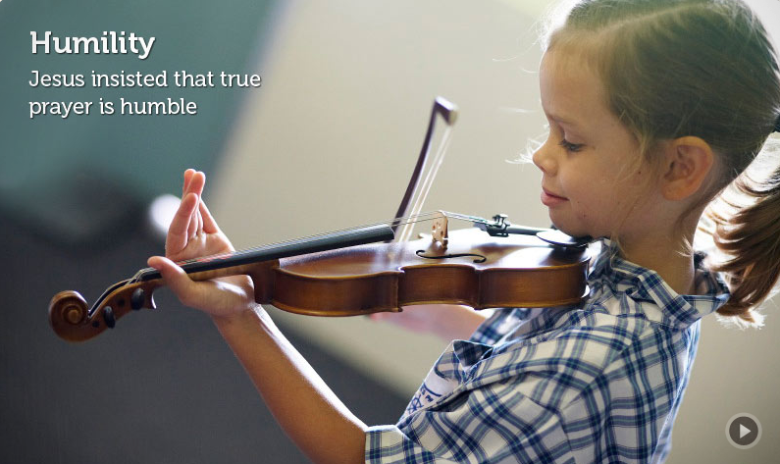
4. Pokora
Jezus nauczał, że oznaką prawdziwej modlitwy ma być pokora. „Gdy się modlicie, nie bądźcie jak obłudnicy. Oni lubią w synagogach i na rogach ulic wystawać i modlić się, żeby się ludziom pokazać” (Mt 6,5). Etymologia słowa „pokora” wywodzi się z „niczym proch”. Pokorni ludzie są realistami. Znają swoje ograniczenia i pragną łaski Boga. Jak pisał bł. John Ruysbroeck: „Chrystus lśni w głębi pokornego serca; Chrystusa zawsze porusza bezradność, z jaką człowiek żali się z głębi serca i kładzie je z pokorą przed Nim”. John Main stwierdza: „Im mocniej kontemplujemy cud naszego powołania, tym bardziej musimy się stać pokorni, ubodzy w duchu”.

Slide 11
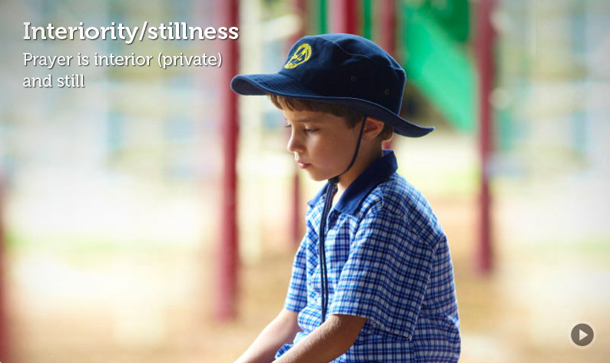
5. Uwewnętrznienie/wyciszenie
Uwewnętrznienie i wyciszenie są podstawą modlitwy kontemplacyjnej. „Gdy chcesz się modlić, wejdź do swej izdebki, zamknij drzwi i módl się do Ojca twego, który jest w ukryciu” (Mt 6,6). Psalmista powiada: „Zatrzymajcie się i we Mnie uznajcie Boga” (Ps 46,11). John Main tłumaczy to bardziej szczegółowo: „W medytacji wyciszenie nie jest stanem zwykłej pasywności, ale stanem pełnego otwarcia, pełnej gotowości na cud naszego istnienia, pełnej otwartości na cud Boga, twórcy i opiekuna naszego istnienia, i pełni świadomości naszej jedności z Panem”

Slide 12
6. Cisza
Jezus uczy o ciszy w modlitwie: „Na modlitwie nie bądźcie gadatliwi jak poganie. Oni myślą, że przez wzgląd na swe wielomówstwo będą wysłuchani” (Mt 6,7). Święty Ignacy z Antiochii powiadał: „Lepiej milczeć i mieć kontakt z rzeczywistością, niż mówić i być oderwanym od rzeczywistości”. Zaś John Main twierdzi: „Modlitwa nie polega na mówieniu do Boga, ale na słuchaniu Go i byciu z Nim. Tylko w ciszy i przez nią możemy stać się w pełni świadomi”. Papież Jan Paweł II w homilii dla nauczycieli z mocą podkreślał znaczenie ciszy w katechezie: „Wymaga to od was, abyście pomagali waszym uczniom, by nie tłumili, a raczej podsycali swoje wrodzone zdumienie wobec stworzenia i zastanawiali się nad nim, by zrozumieć jego doskonałość.Aby wychowywać do takiej postawy, nieodzowną jest rzeczą, by dziecko prowadzić do rzeczywistego i głębokiego milczenia wewnętrznego, które jest pierwszym warunkiem słuchania”. (6.12.1984)

Slide 13
7. Zaufanie
Ludzie żyjący wiarą ufają, że Bóg zawsze jest w nich i zawsze działa dla ich dobra. Jak powiedział Jezus: „Albowiem wie Ojciec wasz, czego wam potrzeba, wpierw zanim Go poprosicie” (Mt 6,8). Św. Paweł napisał: „Bóg z tymi, którzy Go miłują, współdziała we wszystkim dla ich dobra”. John Main wyjaśnia: „Jezus nie zaleca nam nieodpowiedzialnej czy zaślepionej obojętności wobec zewnętrznych aspektów naszego życia; namawia nas raczej do rozwijania ducha ufności; całkowitej ufności w Ojcostwo Boga, który nie tylko nas stworzył, ale też wspiera w każdej chwili naszego istnienia”.

Slide 14
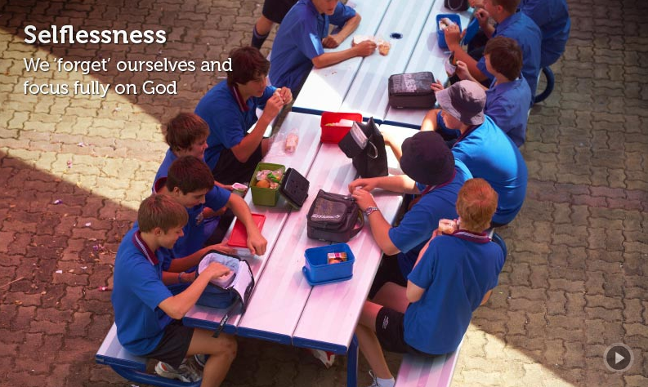
8. Bezinteresowność
Modlitwa prowadzi nas do pozbawionego egoizmu stylu życia. Jezus nauczał: „Niech przyjdzie królestwo Twoje; niech Twoja wola spełnia się na ziemi, tak jak i w niebie” (Mt 6,10). W modlitwie odkładamy nasze „ja” na bok. Koncentrujemy się wyłącznie na Bogu. „Modlitwa wiary nie polega jedynie na mówieniu „Panie, Panie", lecz na zgodzie serca, by pełnić wolę Ojca” (KKK 2611). W Medytacji Chrześcijańskiej „uczymy się opróżniać serce ze wszystkiego, co nie jest Bogiem” (John Main)

Slide 15
9. Pokój/harmonia z innymi
Chrześcijańska modlitwa jest pełna pokoju i prowadzi nas do pokoju z innymi. „Przebacz nam nasze winy, jak i my przebaczamy tym, którzy przeciw nam zawinili” (Mt 6,12). Jak wskazuje John Main: „Nie doświadczymy prawdziwego pokoju, jeśli będziemy myśleć o nim jak o zawieszeniu broni albo braku przemocy. W rzeczywistości jest to harmonia wszystkich potężnych sił, które kiedy rozdzielone prowadzą do przemocy. Pokój jest nie tyle pocieszeniem czy ucieczką, co samą mocą” Pokój nie jest oznaką tchórzosta. Zawiera się w nim najwyższa forma odwagi, znajdującej swe wsparcie w Bogu, która prowadzi do odrzucenia przemocy.

Slide 16
10. Jedność/komunia z Bogiem i innymi
John Main zapewnia, że „nadejdzie dzień, w którym twoja mantra przestanie wybrzmniewać i zatracimy się w wiecznej ciszy Boga. Okresy ciszy staną się coraz dłuższe, a my zostaniemy wchłonięci w tajemnicę Boga”. Praktyka chrześcijańskiej medytacji prowadzi nas w efekcie do takiego przeżywania komunii. John Main: „Podróż do własnego serca jest podróżą do każdego serca. Miłość do innych jest jedynym prawdziwie chrześcijańskim sposobem mierzenia naszego postępu w pielgrzymce modlitwy”.

Slide 17
11. Wytrwałość
Jezus zachęca nas do wytrwałości w modlitwie, podając przykład ubogiej wdowy, która wytrwale przedstawiała swoją sprawę niesprawiedliwemu sędziemu. Mamy prosić, szukać i pukać albo - jak powiedział Jezus do zmęczonych uczniów - „zostańcie tu i czuwajcie ze Mną. Czuwajcie i módlcie się”. John Main także zachęca nas do wytrwałości w modlitwie: „Wszystko, co macie zrobić, to wybrać sobie swoje słowo (chrześcijańską mantrę), a potem wiernie je powtarzać. Chcę być z wami bardzo szczery: powtarzanie tego słowa rano i wieczorem, nieustannie, w zimie i w lecie, w dobrym i złym stanie, wymaga żelaznej wytrwałości”. „Wybór czasu i długości trwania kontemplacji zależy od zdecydowania woli, objawiającej tajemnice serca. Nie kontemplujemy wtedy, kiedy mamy czas: znajdujemy czas, by być dla Pana, z silnym postanowieniem, aby Mu go później nie odbierać, niezależnie od doświadczeń czy oschłości spotkania” (KKK 2710)

Slide 18
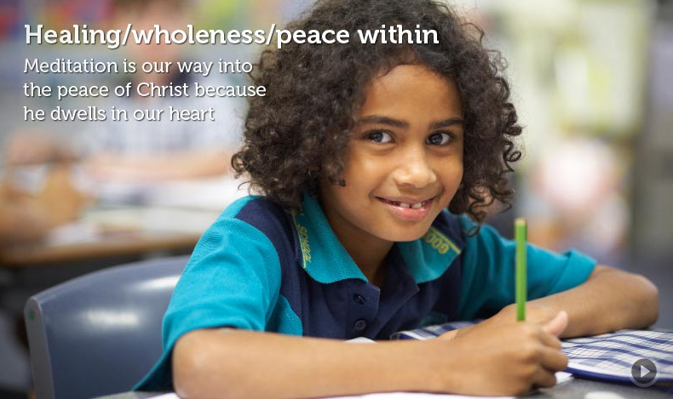
12. Uzdrowienie/jedność/wewnętrzny pokój
Po zmartwychwstaniu Jezus pozdrowił swoich uczniów mówiąc: „Pokój wam!”. Miał na myśli wewnętrzny pokój, który wypływa z jedności z Bogiem. John Main ujął to tak: „Medytacja jest naszą drogą do pokoju z Chrystusem, ponieważ On mieszka w naszych sercach, a przez medytację poszukujemy go w naszych sercach, ponieważ ’On sam jest naszym pokojem’. Medytacja usuwa wszystkie wewnętrzne bariery, stojące pomiędzy wewnętrznym i zewnętrznym życiem, i daje naszemu istnieniu wewnętrzną harmonię”

Slide 19
13. Wdzięczność
„Nauka medytacji nie jest kwestią doskonalenia techniki, to przede wszystkim nauka doceniania tego, co otrzymaliśmy” (John Main). Modlitwa pozwala nam dostrzec rękę Boga we wszystkim, co się dzieje, i w każdej osobie, którą spotykamy. W efekcie stajemy się wdzięczni za wszystko, co Bóg nam dał. Wszystko uważamy za dar, za który składamy dziękczynienie.

Slide 20
14. Bezwarunkowa miłość Boga do nas
Medytacja Chrześcijańska pomaga nam otworzyć się na miłość Boga. „W jedności przeżywamy siebie samych jako znanych, kochanych, otoczonych opieką” (John Main). Rozumiemy nie tylko to, że Bóg kocha nas bezwarunkowo, ale także to, że jesteśmy dla Niego ważni. Na podstawie własnych doświadczeń John Main tłumaczy: „Duch mieszka w nas jako czysty dar, bezwarunkowo. Mieszka w nas, w naszym zwyczajnym człowieczeństwie, człowieczeństwie, które jest słabe, próżne czy niemądre, które zna porażki, błędy i falstarty. A mimo to trwa w nas z całkowitym poświęceniem miłości”.

Slide 21
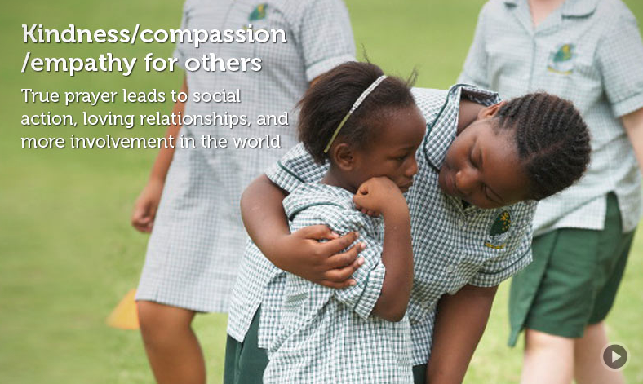
15. Życzliwość/współczucie/ empatia wobec innych
Prawdziwa modlitwa prowadzi nas do działań społecznych, relacji pełnych miłości i większego zaangażowania w świat. Dzięki modlitwie zyskujemy siły, aby budować wspólnotę z innymi, służyć ubogim i wspierać odrzuconych. Dzięki kontemplacji „wyrażamy, kim jesteśmy: ludźmi zaabsorbowanymi miłością do innych, miłością skierowaną na zewnątrz i spełnioną. Zatem Kościół nie jest tu postrzegany jako miejsce poza nami, do którego przychodzimy. To raczej Kościół, który przychodzi do nas i wynika z tego, co tkwi głęboko w nas.”

Slide 22
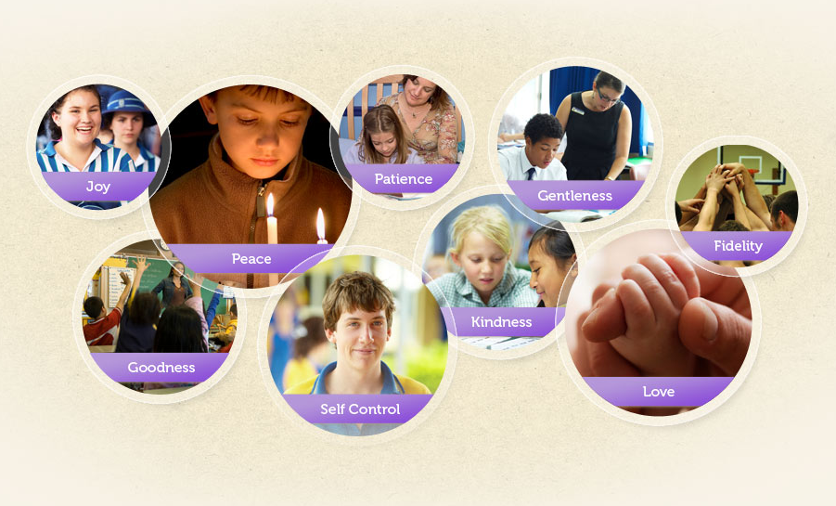
W Liście do Galatów święty Paweł wymienia owoce modlitwy (Ga 5,22):
radość, pokój, cierpliwość, łagodność, wierność, dobroć, samokontrola, życzliwość, miłość

Slide 23
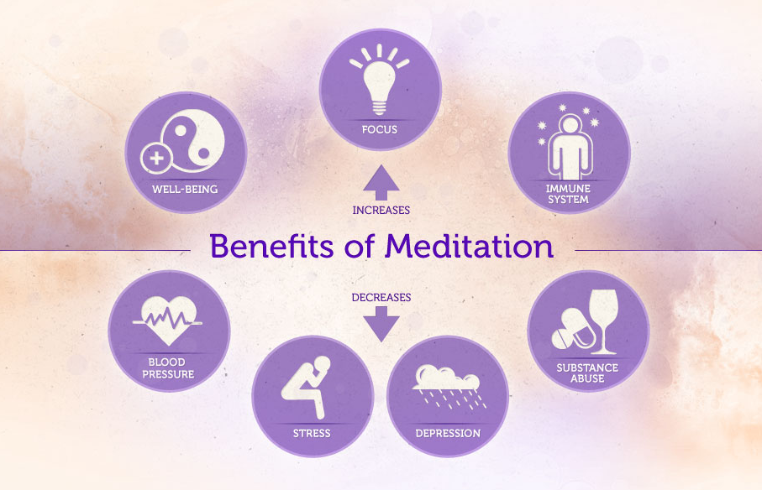
Korzyści z medytacji
Wzmocnienie: dobrostanu, koncentracji, systemu odpornościowego
Zmniejszenie: ciśnienia krwi, poziomu stresu, depresji, szkodliwych uzależnień

Slide 24
Meditation lowers levels of the stress hormone cortisol in the body. (American Journal of Psychiatry, 1992 Vol 149:557-559)
Meditation helps to decrease the symptoms of anxiety and depression. (American Journal of Psychiatry, 1998 Vol 155:536-542) Dr Harold Koenig, director of Duke University’s Centre for the Study of Religion/Spirituality and Health, says meditation “boosts morale; lowers agitation, loneliness, and life dissatisfaction; and enhances the ability to cope in mean, women, the elderly, the young, the healthy, and the sick.” (quoted in Modern Healthcare, 31 March 2003)
Meditation helps to decrease substance abuse.
(Southern Medical Journal, 1980 Vol 73:723-727)
Meditation reduces blood pressure. Regular meditation has been found to lower blood pressure and heart rate. According to Duke University Medical Centre study, there are physiological changes that occur in the brain when a person meditates. The hypothalamus releases chemicals that lower bloody pressure, lower muscle tension, lower heart rate, and increase the lungs’ capacity to carry oxygen. (Modern Healthcare, 31 March 2003)
Meditation enhances human well-being. Meditation Seminars on Mental Health organised with an inter-religious dimension by the WCCM, affirm the importance of the
spiritual aspect of meditation in enhancing human well-being
Meditation leads to a healthier immune system. In hospital studies, meditation has been shown to speed physical healing after surgery. It also enhances the immune system by elevating levels of interleukin-6, an immune system protein involved in combating a wide variety of age-related diseases. (International Journal of Psychiatry and Medicine, 1997 Vol 27:233-250)
Meditation helps people pay attention and concentrate. In this regard, meditation has been particularly effective in helping children with learning and attention-deficit hyperactivity disorders. Such were the findings of the private Chelsea School in Silver Spring, Maryland. After meditating twice a day, the fifth-to-twelfth-graders had a greater ability to pay attention and learn. Similar results were found in recent meditation studies in two primary schools in England. After meditation, the children in the studies showed an increased ability to concentrate and listen, greater self-discipline regarding physical movement (stillness) and emotional outbursts, and increased ability to handle distractions. (Pastoral Care, March 2001:31-35)
Meditation Seminars on Mental Health organised with
an inter-religious dimension by the WCCM, affirm the importance of the spiritual aspect of meditation
In enhancing human well-being.

Slide 25
• Medytacja obniża w organizmie poziom kortyzolu, czyli hormonu stresu (American Journal of Psychiatry, t. 149, 1992, s. 557-559)
• Medytacja pomaga złagodzić objawy lęku i depresji (American Journal of Psychiatry, t. 155, 1998, s. 536-542). Dr Harold Koenig, dyrektor Duke University’s Centre for the Study of Religion/Spirituality and Health, twierdzi, że medytacja „podnosi morale; obniża niepokój, poczucie osamotnienia i niezadowolenia z życia; podnosi chęć i możliwości zmagania się z przeciwnościami u mężczyzn, kobiet, starszych, młodych, zdrowych i chorych” (cytat za: Modern Healthcare, 31 marca 2003)
• Medytacja pomaga złagodzić uzależnienie od substancji chemicznych (Southern Medical Journal, t. 73, 1980, s 723-727)
• Medytacja obniża ciśnienie krwi. Badacze ustalili, że regularna medytacja obniża ciśnienie krwi i puls. Wyniki badań przeprowadzonych przez naukowców z Duke University Medical Centre dowodzą, że w mózgach medytujących osób zachodzą zmiany fizjologiczne. Podwzgórze wydziela substancje chemiczne, które obniżają ciśnienie krwi, zmniejszają napięcie mięśniowe, obniżają puls i zwiększają możliwości płuc w przyjmowaniu tlenu (Modern Healthcare, 31 marca 2003).
• Medytacja poprawia dobrostan. Medytacyjne seminaria poświęcone zdrowiu psychicznemu, które WCCM organizuje dla wyznawców różnych religii, wskazują na wpływ duchowego wymiaru medytacji na poprawę dobrostanu.
• Medytacja poprawia funkcjonowanie układu odpornościowego. Badania prowadzone w szpitalach dowiodły, ze medytacja przyspiesza fizyczne zdrowienie po zabiegach chirurgicznych. Poprawia też działanie systemu odpornościowego dzięki podnoszeniu poziomu interleukiny-6, proteiny uczestniczącej w zwalczaniu różnego rodzaju chorób związanych z wiekiem (International Journal of Psychiatry and Medicine, t. 27, 1997, s. 233-250).
• Medytacja pomaga w utrzymywaniu uwagi i koncentracji. Pod tym względem medytacja szczególnie pomaga dzieciom z zaburzeniami, m.in. ADHD. Takie są ustalenia badaczy z prywatnej Chelsea School w Silver Spring (Maryland, USA). Po medytacji dwa razy w ciągu dnia uczniowie w wieku od 5 do 12 lat łatwiej koncentrowali się i utrzymywali uwagę. Podobne wyniki przyniosły badania przeprowadzone w dwóch angielskich szkołach podstawowych. Uczestniczące w nich dzieci wykazywały po medytacji większą zdolność do koncentracji i uważnego słuchania, większą kontrolę nad aktywnością fizyczną (bezruch) i emocjonalnymi wybuchami oraz większą zdolność do radzenia sobie z zakłóceniami (Pastoral Care, marzec 2001, s. 31-35).

